Slide 1
고속도로 교량 신축이음 협착관리 APP개발

Slide 2
작업사양서
1. 앱 개요
(1) 명칭 : 고속도로교량 신축이음 협착관리 앱
(2) 목표 : 최근 여름철 폭염 온도를 반영한 확대 온도기준과 구조물 유효온도를 고려한 교량의 시공과 유지관리시 필요한 적정 신축량(유간) 계산 프로그램 개발
2. 앱 기능
- NEXUS 측정 데이터 기반 백데이터(엑셀data) 불러오기 및 새로운 계산에 의한 유간 산정
(1) 신축이음 관리시 유간 평가 (백데이터 불러오기 + 수식계산)
(2) 검색 교량 현황 보기 (백데이터 불러오기)
(3) 신축이음 설치시 유간 계산 (백데이터 불러오기 + 수식계산)
3. 프로그램 기능 및 설정
· 액셀 백테이터에서 선택값 불러오기 기능 포함. 서버 연동 없이 APP내부 처리.
(대략 엑셀 1페이지당 line15000, Z열 정도분량의 데이터 6페이지 분량)
· 백데이터에 포함된 국토정보(위치좌표)기반 현위치 반경 ( )km 이내 교량 찾기 기능 (GPS)
(OPEN API 이용)
→ 포함 불포함 여부에 따른 비용,시간 확인 필요 (조정가능)
→ 백데이터에 교량들 좌표 있음
· 현위치 현재 기온 불러오기(ex.기상청 기상정보) 기능 (OPEN API 이용)
→ 포함 불포함 여부에 따른 비용,시간 확인 필요 (조정가능)
· 수식 난이도 추후 확인 필요. 수식은 자사 제공.
· 작업 조건 : 주단위 또는 일단위 공정보고, 작업 완료 조건
· 작업 결과 : 프로그램 원본, 마켓 등록, 프로그램 매뉴얼
· 기타 : 추후 백데이터 업데이트에 따른 유지관리 가능 여부 확인 필요
· 작업기간, 비용, 상주여부 확인 필요

Slide 3
※ 프로그램 흐름도
고속도로 교량
신축이음 협착관리 APP
대상 교량 찾기
1. 신축이음 관리시
유간평가
2. 신축이음 설치시
유간 계산
설계 제원 입력
유간 계산
1-1. 유간 평가
1-2. 교량 정보 보기

Slide 4


화면 구성_intro
SAMPLE
고속도로 교량 신축이음 협착관리
배경화면 제공
인트로 3~5초후 화면 넘어감

Slide 5

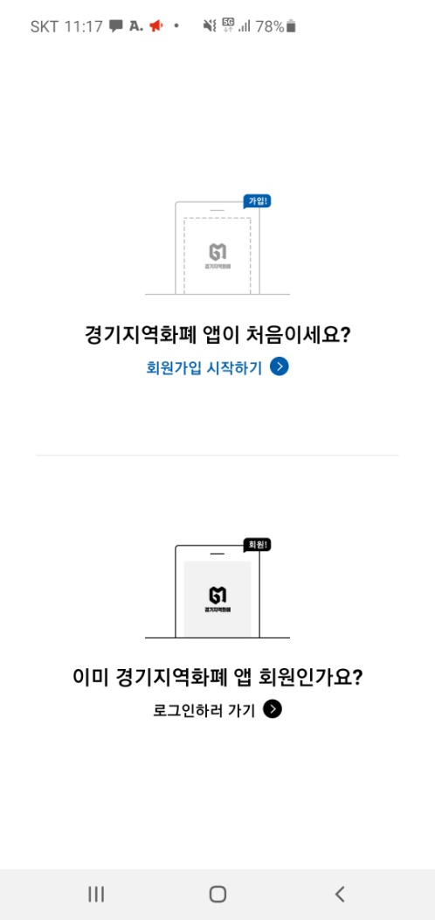

화면 구성_들어가기
SAMPLE
고속도로 교량 신축이음 협착관리
신축이음 관리시
유간 평가
신축이음 설치시
예상 계산
뒷페이지 교량찾기 구성
분류작업 여부 확인
교량찾기
○ 노선 | 경부선 | ▼
○ 구조물명 | 감천교(서울) | ▼
○ 지점 | 교대A1 | ▼
백데이터 포함 노선 팝업
경부선 선택시 해당교량만 팝업
해당 교량포함 지점만 팝업
노선 | 경부선
교량명 | 감천교(서울)
지점 | 교대A1
현재 위치로 교량검색

Slide 6

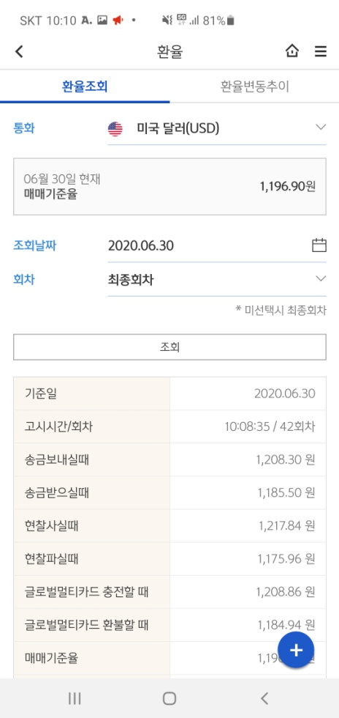
1-1. 신축이음 관리시 유간 평가 _ 유간 평가
신축이음 관리시 유간 평가
내용 백데이터 불러오기 + 수식계산
교량 찾기
유간 평가 | 교량 정보
노선 | 경부선
교량명 | 감천교(서울)
측정지점 | 교대1 | 001
교량형식 | 강교
신축장 | 150.0 m
신축장치 용량 | 180.0 mm
○ 보통
◎ 한랭
최근 3개중 선택 (향후 업데이트 가능여부 확인)
○ 넥서스측정 데이터 | 불러오기 | ▼
◎ 현장 측정치 입력
측정 유간 | 3.0 mm
측정시 대기 온도 | 24.7 ℃
2019-03-19
2018-05-26
2017-08-30
※ 본 프로그램에서는 폭염대응 개선안에 의한 온도범위 기준 적용
구 분 |  | 도로교 설계기준 (2015) | 폭염대응 개선안 기준
보통 | 콘크리트교 | -5℃~35℃ | -10℃~40℃
 | 강교 | -10℃~40℃ | -15℃~45℃
 | 강바닥판교 | -10℃~50℃ | -20℃~50℃
한랭 | 콘크리트교 | -15℃~35℃ | -20℃~40℃
 | 강교 | -20℃~40℃ | -25℃~45℃
 | 강바닥판교 | -30℃~50℃ | -35℃~50℃
기후조건 | 보통 | ▼
온도변화 범위 | -10℃~40℃
측정 유간 | 3.0 mm | ▼
유간평가 대기온도 | 35.0 ℃
유간평가 유효온도 | 37.8 ℃
입력창 보이기 (평가 누르기 전)
유간 평가
■ 유간 평가
구 분 | 대기온도 35℃ | 최대온도 40℃
유간계산 | -8.0 mm | -11.0 mm
유간평가 | 협착 | 협착
 | 대기온도 30℃ 에서 협착발생 예상
유간평가(빵) 이후 결과 펼쳐짐
SAMPLE
스크롤
(결과까지
한화면에)
■ 유간차
유간차 (측정유간-설계유간) | -76.5 mm
□ 설계유간
설계기준에 의한 신장량^{(주1)} (35℃) | 추가여유 신장량^{(주2)} | 합계 (설계유간)
27.0mm | 52.5 mm | 79.5mm
주1) 설계기준에 의한 계산은 여유량이 고려된 값임 주2) 추가여유량은 적용신축장치 용량에서 설계 신축량을 뺀 값의 1/2

Slide 7
1-2. 신축이음 관리시 유간 평가 _ 교량정보
신축이음 관리시 유간 평가
내용 전부 백데이터 불러오기
교량 찾기
유간 평가 | 교량 정보
노선 | 경부선
교량명 | 감천교(서울)
측정지점 | 교대1 | 001
교량정보
교량코드 | F2410020094
교량명 | 감천교(서울)
본부 지사 | 7대구경북본부 | 1구미지사
노선 | 경부선
상부형식 | 강박스형교(STB)
교량연장 | 1@30.0+1@41.0+6@45.0 = 341m
교량폭 | 16.8m (유효폭 15.975m)
준공년도 | 2006년 (공용년수 13년)
설계하중 | DB24
교면포장 | 콘크리트계
시공사 | 대림산업
설계사 | 다산컨설턴트
공용년수 자동계산 가능여부 확인
신축장치 현황
A1 | 신축이음 형식 | 강핑거 조인트
 | 신축이음 용량 | 180
 | 신축이음 길이 | 16.00 m
스크롤
넥서스 측정기록
조사날짜 | 2017-07-14
조사시간 | 10:16:46 AM
측정시 실측기온 | 31.4 ℃
측정일 일평균기온 | 24.7 ℃ (추풍령)
신축장 | 90.1 m
측정 유간 | 3.0 mm
최근 3개기록 불러오기 (현재 기록 1개) 향후 업데이트 가능여부 확인

Slide 8
2. 신축이음 설치시 유간 계산
신축이음 설치시 유간 계산
내용 백데이터 불러오기 + 수식계산
유간 계산
교량명 | 감천교(서울)
측정지점 | 교대1 | 001
교량형식 | 강교 | ▼
신축장 | 150
신축이음 | 160
※ 본 프로그램에서는 폭염대응 개선안에 의한 온도범위 기준 적용
구 분 |  | 도로교 설계기준 (2015) | 폭염대응 개선안 기준
보통 | 콘크리트교 | -5℃~35℃ | -10℃~40℃
 | 강교 | -10℃~40℃ | -15℃~45℃
 | 강바닥판교 | -10℃~50℃ | -20℃~50℃
한랭 | 콘크리트교 | -15℃~35℃ | -20℃~40℃
 | 강교 | -20℃~40℃ | -25℃~45℃
 | 강바닥판교 | -30℃~50℃ | -35℃~50℃
○ 콘크리트교
◎ 강교
○ 강바닥교
기후조건 | 보통 | ▼
온도변화 범위 | -10℃~40℃
○ 보통
◎ 한랭
콘크리트 재령월 | 2 개월
인장응력 | 6 Mpa
콘크리트 탄성계수 | 30000 Mpa
거더높이 | 2.3 m
지진시 상부변위 | 100 mm
신축이음 설치시 대기 온도 | 20.0 ℃
신축이음 설치시 유효 온도 | 24.1 ℃
입력창 보이기 (평가 누르기 전)
유간 계산 (빵)
■ 신축이음 설치시 유간
설치 온도 | 20.0 ℃ | 계산보기
설치 유간 | 50 mm
유간평가(빵) 이후 결과 펼쳐짐
 |  | 접기(빵)
※ 설치시 유간 = 신장량합계+[(적용신축이음-설계신축량)]/2
구분 | 신장량 | 수축량
온도변화 | 29.264 (ΔT=20.0℃) | 45.737 (ΔT=30.0℃)
건조수축크리프 | - | 9.000
회전변위 | - | 5.111
여유량 | 15.000 | 15.000
합계 | 44.264 | 103.959
설계 신축량 | 148.223
적용 신축이음 | 160.000
스크롤
(결과까지
한화면에)

